Slide 1
脱炭素社会の早期実現に向けたシンポジウム
ゼロカーボン おおさかを目指して
大和ハウスの住宅分野における省エネへの取り組み
February 20th, 2024
大和ハウス工業株式会社
経営戦略本部
サステナビリティ統括部
ZEH・ZEB・海外支援グループ
井上 博之

Slide 2
世界の地球温暖化はどういう状況なのか？

Slide 3
問1．地球温暖化、何℃上がった？
① 1 ℃ ② 3 ℃ ③ 5 ℃

Slide 4
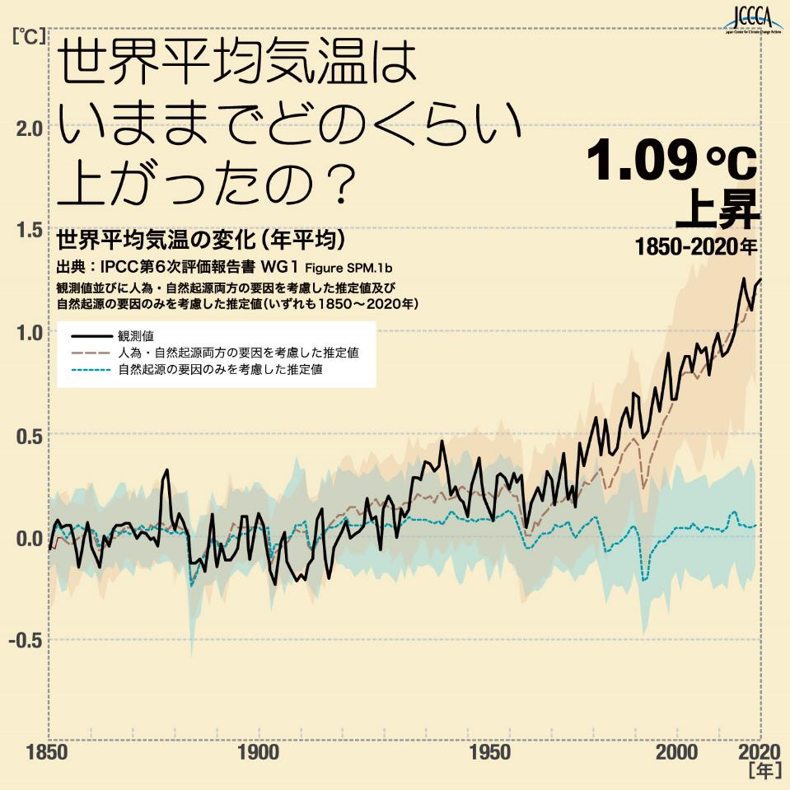
問1．地球温暖化、何℃上がった？
答え．① 1 ℃
人間で言えば、36℃＋1℃＝37℃
症状が出始めた“微熱”といったところ・・・
出典）IPCC第6次報告書／全国地球温暖化防止活動推進センターウェブサイトより

Slide 5
問2．この先、何℃に抑えたいのか？
① 1.⁵ ℃ ② 2 ℃ ③ 4 ℃

Slide 6
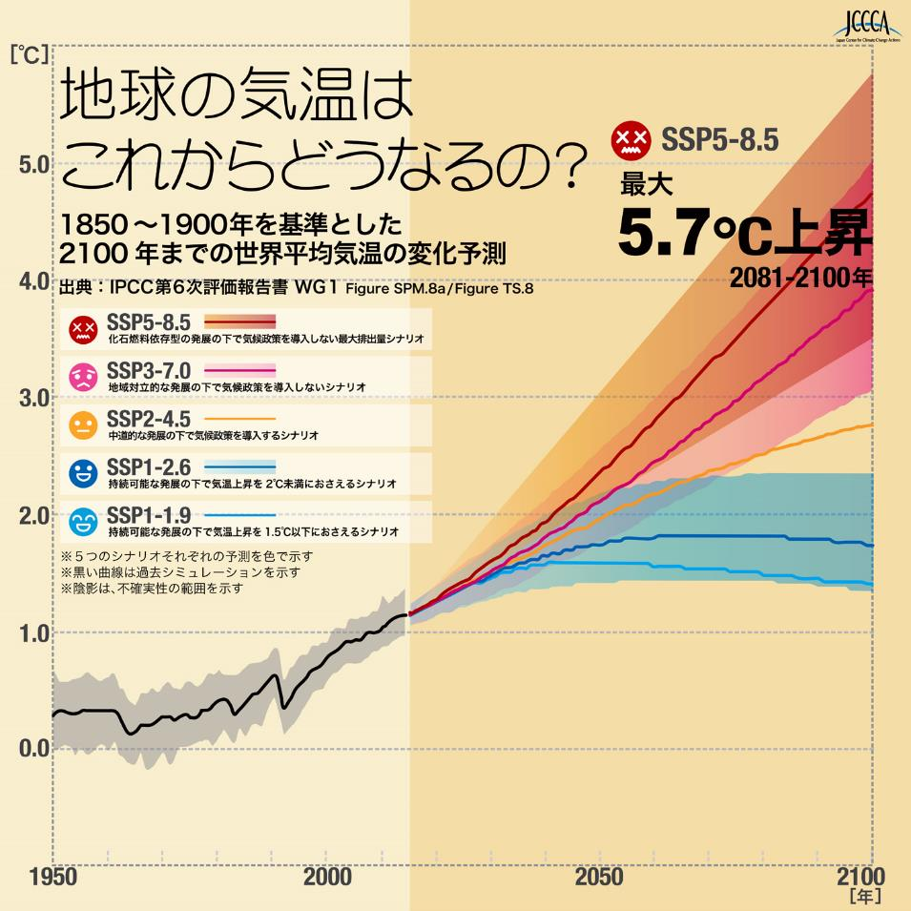
問2．この先、何℃に抑えたいのか？
答え．
① 1.⁵ ℃ （△ ② 2℃）
6℃ 化石燃料依存型の発展の下で、気候変動政策を導入しない最大排出シナリオ
4℃ 地域対立的な発展の下で、気候政策を導入しないシナリオ
3℃ ←各国目標レベル 中道的な発展の下で、気候政策を導入するシナリオ
2℃ ←50年CO₂半減 持続可能な発展の下で、気温上昇を2℃未満に抑えるシナリオ
1.⁵℃ ←50年CO₂ゼロ 持続可能な発展の下で、気温上昇を1.52℃以下に抑えるシナリオ
出典）IPCC第6次報告書／全国地球温暖化防止活動推進センターウェブサイトより

Slide 7
ご清聴ありがとうございました

